Slide 1
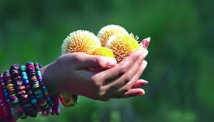
শুভেচ্ছা সবাইকে

Slide 2
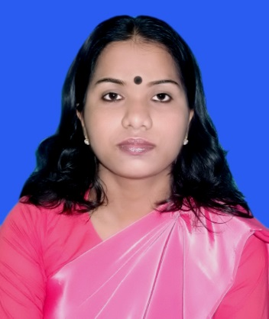
শিক্ষক পরিচিতি
মোছাঃ মৌসুমী বেগম
সহকারি শিক্ষক
পীরগাছা মডেল সরকারি প্রাথমিক বিদ্যালয়
পীরগাছা , রংপুর ।
E-mail: moumieid@gmail.com

Slide 3
পাঠ পরিচিতি
শ্রেণিঃ পঞ্চম
বিষয়ঃবাংলা
অধ্যায়: ৯
সাধারণ পাঠঃশখের মৃৎশিল্প
বিশেষ পাঠঃ গ্রামের নাম -------বিহারে নিয়ে যাব।
সময়ঃ৪০ মিনিট
তারিখঃ

Slide 4
শিখনফল
এই পাঠ শেষে শিক্ষার্থীরা ----
শোনাঃ৩.২.১ অভিমত সহ পরিচিত পরিবেশ ও অভিজ্ঞতার বিবরন লিখতে পারবে।
বলাঃ ১.৩.৩ সমমানের বইয়ে ব্যবহৃত যুক্ত ব্যঞ্জন সংবলিত পুস্তকের পাঠ শ্রবন যোগ্য স্পষ্টশব্দ শুদ্ধ উচ্চারণে পড়তে পারবে।
পড়াঃ ১.৪.১ পাঠ্য পুস্তকের পাঠ শ্রবন যোগ্য স্পষ্ট সরে ও প্রমিত ঊচ্চারনে সাবলীল ভাবে পরতে পারবে।
১.৫.১ পাঠে ব্যবহৃত শব্দ দিয়ে নতুন নতুন বাক্য লিখতে পারবে।

Slide 5
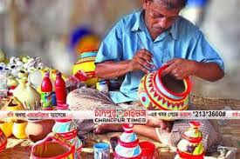
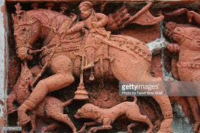
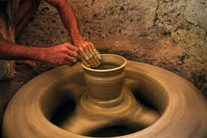
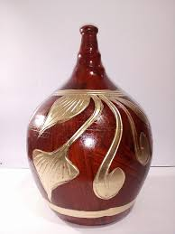
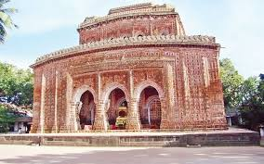
শখের হাড়ি
টেরাকোটা
কাঠের চাকা
মাটির ব্যাংক

Slide 6
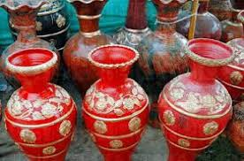
শখের মৃৎশিল্প

Slide 7
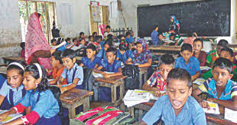
শিক্ষকের পাঠ

Slide 8
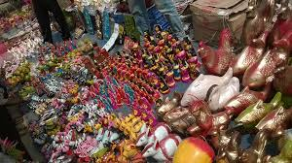
গ্রামের নাম আনন্দপুর। মামার বাড়ি। কথায় আছে,মামার বাড়ি রসের হাঁড়ি। আসলেই তাই।পড়া নাই, বাধা নেই, যেখানে খুশি ঘুরে বেড়াও,যা খুশি খাও। এই তো মামার বাড়ি। গেল বছর পহেলা বৈশাখের ছুটিতে গিয়েছিলাম আনন্দপুর। সেখানে পহেলা বৈশাখে মেলা বসে। মামা বল্লেন, তমাদের মেলা দেখতে নিয়ে যাব।

Slide 9
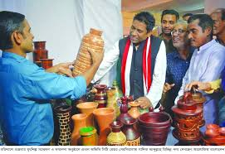
আমরা ছিলাম চারজন- আমি,মামাতো বোন বৃষ্টি ,সোহানা স ছোট ভাই তাজিন। মেলা বসে সকালে। আমরা একটু দেরি করেই গেলাম।মামা বেস মজার মানুষ।কাঁধে ঝোলানো ব্যাগ

Slide 10
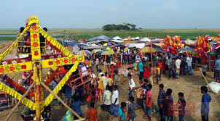
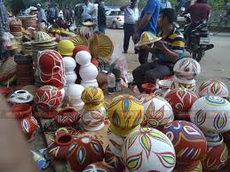
মেলার এক্তু কাছেই শুনতে পেলাম নাগরদোলার ক্যাঁচর ক্যাঁচর শব্দ। আমার চোখ পরল কাজ করা সুন্দর মাটির হাঁড়ির দিকে।মামাকে জিজ্ঞেস করলাম-এটা কিসের হঁআড়ি।মামা বল্লেন,এটা শখের হাড়ি।শখ করে পছন্দের জিনিস এই সুন্দর হাঁড়িতে রাখা হয়।

Slide 11
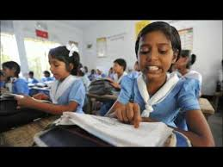
শিক্ষার্থীর পাঠ

Slide 12
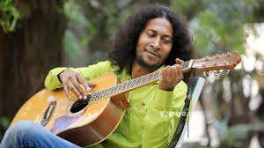
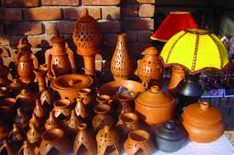
শব্দের অর্থ জেনে নেই
শব্দ
শব্দের অর্থ
শখ
মনের ইচ্ছা
মৃৎশিল্প
মাটির তৈরি শিলপ

Slide 13
যুক্তবর্ণ ভেংগে দেখাই ও শব্দ তৈরি করি
আনন্দ
ন্দ
ন
দ
সুন্দর
শিল্প
ল্প
ল
প
গল্প

Slide 14
বাক্য তৈরি করি
জাতীয় ফুল শাপলা
ফুল
পুতুল
আমি পুতুল খেলি

Slide 15
দলীয় কাজ
দলঃ শব্দ
দলঃ বাক্য
শব্দ অর্থ লিখ
টেপা পুতুল,নকশা,শখ
বাক্য তৈরি করঃবাঁশি,মেলা,ছুটি

Slide 16
মূল্যায়ন
পাঠটি পড়ে শুনাও ।

Slide 17
এক দিনে এক শব্দ
শব্দ
অর্থ
বাক্য
সুন্দর
সুশ্রী
তুমি খুব সুন্দর

Slide 18
বাড়ির কাজ
তোমার দেখা একটি মেলা সম্পকে পাঁচটি বাক্য লেখ।

Slide 19
হাতের লেখা
পাঠটি ১ পৃষ্ঠা লিখে আনবে।

Slide 20
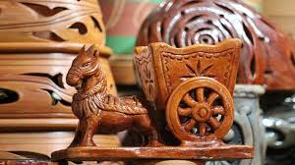
ধন্যবাদ

